Slide 1

Centro Universitario UAEM Temascaltepec
Licenciatura en Contaduría
Unidad de Aprendizaje:
Teoría General de la Tributación
Material didáctico: sólo visión
Elaboró: M. en Adm. N. Francisco Jaimes Millán
Temascaltepec, México; septiembre 2019.

Slide 2
Finanzas públicas
Toda actividad de carácter económico o financiero que el Estado realiza a través del gobierno para generar bienestar económico y progreso de su país por medio de los ingresos públicos, inversión en infraestructura y el gasto público.

Slide 3
Política económica
Son las decisiones que el Estado reúne para intervenir en la economía de un país, y así alcanzar objetivos de crecimiento económico sostenible, pleno empleo, estabilidad de precios, etc.

Slide 4
POLÍTICA ECONÓMICA
POLÍTICA MONETARIA
(+) POLÍTICA FISCAL
(=) POLÍTICA ECONÓMICA
(=) POLÍTICA PÚBLICA

Slide 5
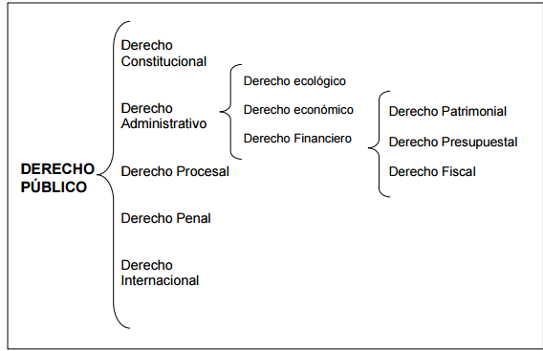
El derecho fiscal como parte del derecho público

Slide 6
FUENTES DEL DERECHO FISCAL
TRES TIPOS:
1. FUENTES HISTÓRICAS
2. FUENTES REALES O MATERIALES
3. FUENTES FORMALES.

Slide 7
FUENTES HISTÓRICAS
Son aquellos documentos del pasado que de alguna manera han sido consultados como antecedente para crear una nueva ley o aquellas leyes que se han ido modificando, actualizando y que continúan vigentes.

Slide 8
FUENTES REALES O MATERIALES
Aquellos hechos o fenómenos sociales que obligan al legislador a modificar alguna o algunas leyes existentes, o a crearla si no existe.
Ejemplo:

Slide 9
JURISPRUDENCIA
Significa: prudencia de lo justo.
Es una forma de interpretación de las Leyes, que en materia fiscal se origina con tres resoluciones ejecutorias ininterrumpidas por parte de los tribunales.
La creación de Jurisprudencia en materia Fiscal es competencia del Tribunal Fiscal, la Suprema Corte de Justicia de la Nación y los Tribunales Colegiados de Circuito; que consiste en un instrumento de precisión del Derecho Tributario.

Slide 10
LA DOCTRINA
Se encuentra constituida por el conjunto de conceptos, definiciones, críticas y opiniones vertidas por los especialistas en la materia, acerca de los diversos temas que la componen.
La Doctrina se refleja a través, de libros, artículos, ensayos, editoriales, conferencias, cursos de actualización y demás medios de difusión permanente del pensamiento.

Slide 11
LA COSTUMBRE
Un uso implantado en una colectividad y considerado por esta como jurídicamente obligatorio.
Para que la Costumbre pueda alcanzar el rango de Fuente Formal del Derecho Fiscal, requiere de la presencia de dos elementos esenciales:
1.- La repetición constante de un hecho y,
2.- La idea de que ese uso o práctica es jurídicamente obligatorio.

Slide 12
FUENTES FORMALES
Son los procedimientos, las formas, los actos, los hechos y demás medios de creación e interpretación en los cuales tienen su origen los Principios y las Leyes en general.
En otras palabras son aquellas que nos permiten conocer cómo se establecen las contribuciones, quién las hace y como deben aplicarse.

Slide 13
LA CONSTITUCIÓN
Por excelencia del Derecho, en cuanto determina la estructura del Estado, la forma de gobierno, la competencia de los órganos constitucionales y administrativos, los derechos y deberes de los ciudadanos.

Slide 14

LA LEY
Constituye la fuente formal más importante del Derecho Fiscal, ya que, para alcanzar validez, absolutamente todas las relaciones que se presenten dentro del ámbito tributario deben encontrarse previstas y reglamentadas por una norma jurídica aplicable al caso.

Slide 15
De acuerdo con el artículo 31 fracción IV y con el artículo 73 fracción VII de la Constitución Política de los Estados Unidos Mexicanos, el Congreso Federal se encarga de emitir leyes que sean útiles a la sociedad, y así el Estado pueda cumplir con su obligación de satisfacer al gasto público.
La ley es una regla del derecho emanada del Poder Legislativo y promulgada por el Poder Ejecutivo.

Slide 16
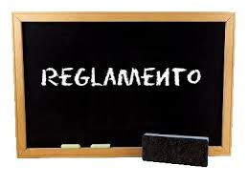
EL REGLAMENTO
El reglamento administrativo es un conjunto de normas jurídicas del Derecho Público expedidas por el Presidente de la República, con el único y exclusivo propósito de pormenorizar y desarrollar en forma concreta los principios y enunciados generales contenidos en una Ley emanada del Congreso de la Unión, a fin de llevar a cabo la ejecución de la misma.
Es un instrumento de aplicación de la ley, de manera
concreta y explicativa.
Analizar el Reglamento de las Leyes de Impuestos Federales.

Slide 17
LAS CIRCULARES
Son derivaciones de los Reglamentos de carácter administrativo; la diferencia entre el Reglamento y la Circular radica en que el primero únicamente puede ser expedido por el Presidente de la República, y la segunda puede ser emitida por todos los funcionarios superiores de la Administración Pública, como pueden ser los Secretarios de Estado, los Directores Generales, etc.
No forman parte de los procesos de manifestación de las normas jurídico-fiscales, ni contienen disposiciones de observancia obligatoria para los contribuyentes.

Slide 18

DECRETO-LEY
Cuando la Constitución autoriza al Poder Ejecutivo para expedir Leyes, sin necesidad de una delegación del Congreso de la Unión; dicha autorización se otorga ante situaciones consideradas como graves para la tranquilidad pública o cualquier otra que ponga a la sociedad en grave peligro (artículos 29 y 73 frac. XVI de la Constitución).

Slide 19

DECRETO-DELEGADO
El Congreso de la Unión transfiere al Poder Ejecutivo facultades para legislar; ésta disposición se encuentra prevista en el artículo 131 segundo párrafo de la Constitución Política de los Estados Unidos Mexicanos.

Slide 20
DECRETO-DELEGADO
Un claro ejemplo de un decreto delegado que fue una fuente del derecho tributario en México es el decreto que establece estímulos fiscales para el fomento del empleo y la inversión en las actividades industriales, la cual fue publicada en el Diario Oficial de la Federación de fecha 6 de Marzo de 1979.

Slide 21

LOS TRATADOS INTERNACIONALES
Son considerados como convenios o acuerdos entre Estados, acerca de cuestiones diplomáticas, políticas, económicas, culturales u otra de interés para las partes y toda vez que con ellos los Estados crean normas jurídicas de observancia general en los respectivos países.

Slide 22
ACTIVIDAD
De manera individual, realiza un cuadro comparativo con las fuentes del derecho.

Slide 23
ELEMENTOS DE LA RELACIÓN TRIBUTARIA
RELACIÓN TRIBUTARIA
Es un vínculo jurídico que se establece entre un sujeto activo (Estado) y un sujeto pasivo (contribuyente), cuya única fuente es la ley, por la que el contribuyente se encuentra en la necesidad jurídica de cumplir con ciertas obligaciones formales, además de entregar al Estado cierta cantidad de bienes, generalmente dinero, que debe ser destinado a la satisfacción del gasto Público.

Slide 24
ELEMENTOS DE LA RELACIÓN TRIBUTARIA
Elementos
1. Sujeto
2. Objeto
3. Base
4. Tasa o tarifa

Slide 25

SUJETOS PASIVOS
Por sujeto pasivo de la obligación tributaria debe entenderse a la persona física o moral, nacional o extranjera, que realiza el hecho generador de un tributo o contribución, es decir, la que se coloca dentro de la correspondiente hipótesis normativa.

Slide 26
TIPOS DE SUJETOS PASIVOS
Personas físicas:
Todo ser humano dotado de capacidad de goce, es decir, de la posibilidad de ser titular de derechos y obligaciones; lo cual amplía enormemente el concepto, pues aún los menores de edad y los incapaces, representados desde luego por quienes ejerzan la patria potestad o la tutela, pueden llegar a ser sujetos pasivos de un tributo, es decir, cualquiera que sea su edad, sexo, estado civil, ocupación, domicilio, etc.

Slide 27
TIPOS DE SUJETOS PASIVOS
b) Personas morales: Constituidas por todas las asociaciones y sociedades civiles o mercantiles, debidamente organizadas conforme a las leyes del país en el que tengan establecido su domicilio social.

Slide 28
TIPOS DE SUJETOS PASIVOS
C) Sujeto pasivo principal: Aquella persona física o moral, nacional o extranjera sobre la cual recae el deber contributivo por estar obligado y lleva directamente a cabo el hecho y se encuentra en la situación jurídica de hecho que genera el tributo, por ello tiene la responsabilidad principal.

Slide 29
TIPOS DE SUJETOS PASIVOS
d) Sujeto pasivo con responsabilidad solidaria: Aquella persona que en virtud de haber establecido una relación jurídica con el sujeto pasivo principal, adquiere la obligación de cubrir el tributo en nombre del deudor principal.
Analizar art. 26 del C.F.F.

Slide 30
ELEMENTOS DE LA RELACIÓN TRIBUTARIA
TIPOS DE SUJETOS PASIVOS
d) Sujeto pasivo con responsabilidad sustituta: Aquella persona que se encuentra legalmente facultada para autorizar, aprobar o dar fe, con respecto de un acto jurídico generador del tributo a los que la ley hace responsables del pago bajo determinadas circunstancias, tal es el caso de los retenedores.

Slide 31
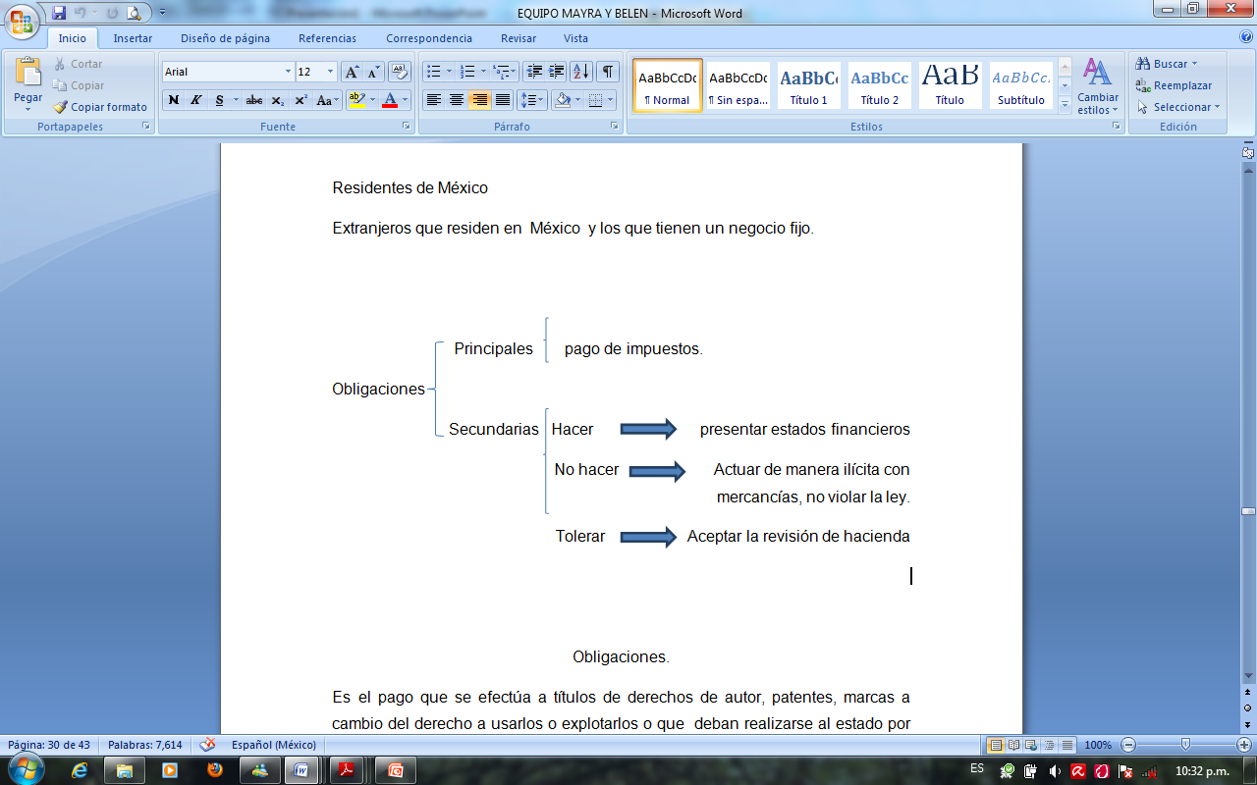
OBLIGACIONES DEL SUJETO PASIVO

Slide 32
OBJETO
Consiste en dar la prestación que tiene derecho a percibir el estado cuando dicho deber nace, es decir, cuando el sujeto pasivo realiza el hecho generador del impuesto.

Slide 33

BASE
Es el monto o cantidad de ingresos que perciben las personas físicas y morales, a los cuales se les va a determinar la obligación fiscal correspondiente, a través de la aplicación de tasas, tarifas o tablas según la ley fiscal que controle y regule dichos ingresos.

Slide 34


TASA O TARIFA
Una vez conocida la base imponible se le aplica la tarifa, la cual se define como “una magnitud establecida en la Ley, que aplicada a la base gravable, sirve para determinar la cuantía del tributo”. La tarifa en sentido estricto comprende los tipos de gravámenes, mediante los cuales se expresa la cuantificación de la deuda tributaria.
Realizar mapa conceptual

